Slide 1
НОВАЯ Концепция преподавания обществознания В РОССИЙСКОЙ ФЕДЕРАЦИИ (11 страниц)
Соболева О.Б.

Slide 2
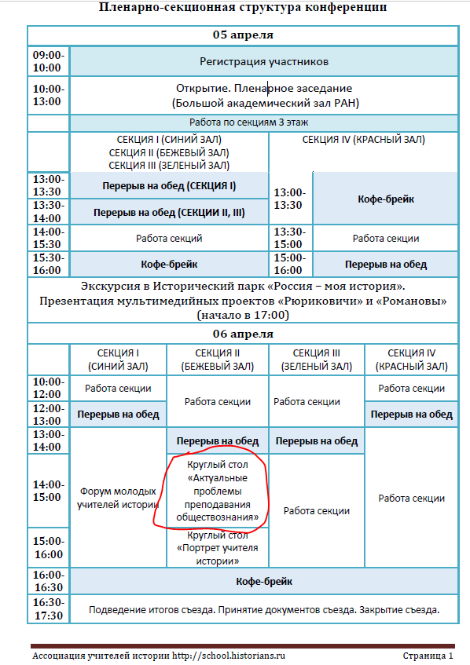
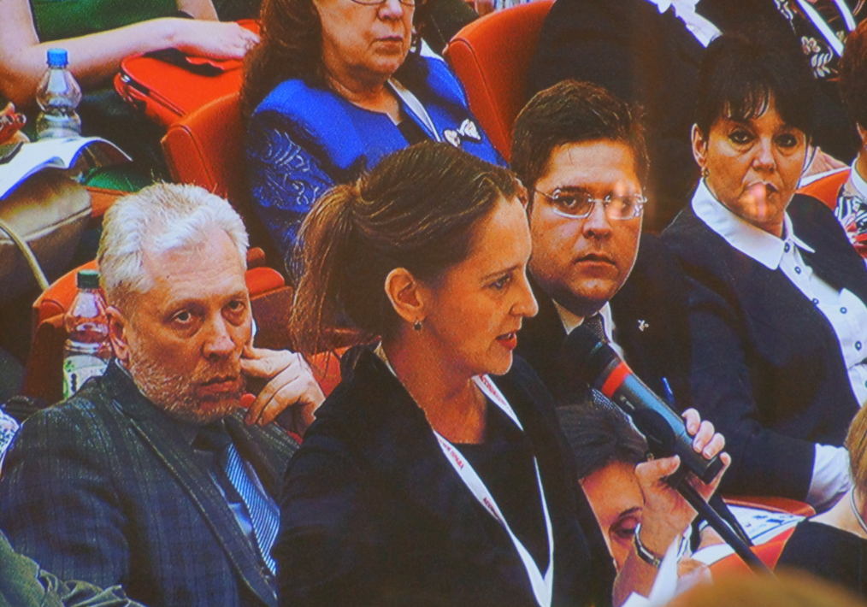
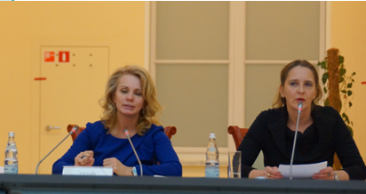
ИСТОРИЯ ПРИНЯТИЯ

Slide 3
ИЗМЕНЕНИЯ: что поменялось?
По ФГОС и ФПУ | Первая Концепция | Новая Концепция
5 -11 класс | 8 -10 класс | 6 -11 класс
концентрическая | линейная | концентрическая
интегрированное | модульное | модульное 6-9 любое 10-11
курс по выбору | курс по выбору | обязательный курс !!!
профиля нет | профиль есть | профиль есть !!!

Slide 4
ИНТЕГРАЛЬНЫЙ ХАРАКТР
ОПРЕДЕЛЯЕТСЯ ТРИАДОЙ
«ЛИЧНОСТЬ – ОБЩЕСТВО – ГОСУДАРСТВО»
НЕ ИСКЛЮЧАЕТ ВОЗМОЖНОСТИ ЕГО ИЗУЧЕНИЯ БЛОКАМИ- МОДУЛЯМИ

Slide 5
СТРУКТУРА СОДЕРЖАНИЯ
(6 класс?): человек; от малой группы и межличностных отношений к глобальному миру
(7 класс?): социальные нормы; социокультурное многообразие общества; социализация; социальная структура общества; политическое устройство РФ
(8 класс?): правовая сфера жизни общества; Конституция РФ
(9 класс?): экономическая сфера жизни общества; основы финансовой грамотности

Slide 6
10-11 класс базовый уровень
ЗАКРЕПЛЕНИЕ РАНЕЕ ИЗУЧЕННОГО МАТЕРИАЛА
РАСШИРЕНИЕ ПОЛЯ ИНТЕРПРЕТАЦИИ ОБЩЕСТВЕННЫХ ЯВЛЕНИЙ
УГЛУБЛЕНИЕ ТЕОРЕТИЧЕСКОЙ КОНЦЕПТУАЛИЗАЦИИ
УСИЛЕНИЕ СПОСОБНОСТИ ПРАКТИЧЕСКОГО ПРИМЕНЕНИЯ ЗНАНИЙ
РАЗВИТИЕ СПОСОБНОСТЕЙ САМОСТОЯТЕЛЬНОГО ПОЛУЧЕНИЯ ЗНАНИЙ
РЕШЕНИЕ ПРАКТИЧЕСКИХ ЗАДАЧ СОЦИАЛИЗАЦИИ И ЦЕЛОСТНОЙ КАРТИНЫ МИРА

Slide 7
УЧЕБНИКИ НАШЕЙ ЛИНИИ

Slide 8
10-11 класс углубленный уровень
ОРИЕНТАЦИЯ НА ПРОФЕССИЮ
ОРИЕНТАЦИЯ НА СДАЧУ ЕГЭ
МОДУЛЬНОЕ ИЗУЧЕНИЕ
ФОРМИРОВАНИЕ РАЗВИТЫХ ИССЛЕДОВАТЕЛЬСКИХ И ПРОЕКТНЫХ КОМПЕТЕНЦИЙ
ОСНОВЫ СОЦИАЛЬНЫХ НАУК: СОЦИОЛОГИЯ, ЮРИСПРУДЕНЦИЯ, ПОЛИТОЛОГИ, ЭКОНОМИКА, ФИЛОСОФИЯ; ПСИХОЛОГИЯ, КУЛЬТУРОЛОГИЯ; РУССКАЯ СОЦИАЛЬНАЯ ФИЛОСОФИЯ)

Slide 9
Совершенствование методики ОБУЧЕНИЯ
уточнить требования к результатам по ступеням обучения
детализировать требования к результатам на разных уровнях обучения
усилить межпредметные связи
активно использовать дополнительную литературу и ЭОРы
совершенствовать КИМы ГИА
обеспечить учет участия в социальных проекта ( в волонтерских отрядах) в портфолио и при приеме в вуз
развивать и повышать уровень предметных олимпиад

Slide 10
Развитие информационных ресурсов
цифровые инструменты организации индивидуальной или совместной деятельности обучающихся (учебные компьютерные игры, тренажеры, электронные экскурсии и модели, сетевые инструменты проектной деятельности)
сетевые (Интернет) модули для самостоятельного углубленного изучения отдельных тем и разделов
библиотеки электронных ресурсов по темам (учебных текстов, графических, аудио- и видео- материалов)
банки современных средств диагностики результатов обучения
создание открытой профессиональной социальной сети, содержащей методические материалы, профессиональные форумы, онлайн курсы повышения квалификации, описание лучших практик

Slide 11
Усиление взаимосвязи с программами воспитания и использование возможностей социальной среды
интеграция с программами воспитания и социализациибучающихся на уровне тематического планирования мероприятий
связь рабочих программ по предмету с социальной активностью обучающихся
опора на всю совокупность доступных ресурсов социальной среды (научных организаций, экспертных центров, СМИ, музеев, библиотек, театров….)
для углубленного уровня – использование ресурсов программ профориентации

Slide 12
Подготовка кадров
модернизировать программы высшего образования по обществоведческим профилям;
совершенствовать систему дополнительного профессионального образования учителей обществознания;
совершенствовать систему оценки качества работы учителей обществознания, в том числе аттестацию;
устранить избыточные требования к планированию и отчетности в работе учителя

Slide 13
Направления совершенствования УМК
синтез социальной теории и социальной практики
дифференциация и индивидуализация обучения
сочетание обязательного и вариативного компонентов программы
приоритетное развитие самостоятельной работы
использование электронных и мультимедийных технологий, современных средств диагностики достижений результатов
сохранение различных линий учебников и УМК
обеспечение реальной возможности их выбора учителем

Slide 14
ПОЗИТИВНЫЕ ЧЕРТЫ:
начало курса не с 7-8 класса
непрерывность обществоведческого образования
обязательность предмета в 10-11 классе
сохранение профильного курса «Обществознание»
соотнесение с возрастными особенностями учащихся
устранение ножниц ФГОС и ЕГЭ, практикоориентированность для базового уровня
требование сократить бюрократическое давление

Slide 15
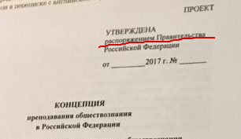
Дорожная карта - ?
Концепция должна быть:
утверждена министерством
образования и науки РФ
включена в Государственную программу «Развития образования»
сопровождена обновлением всего комплекса установленных законодательством документов ( ФГОС, ПООП ФПУ…) !!!!
сопровождена новыми УМК

Slide 16
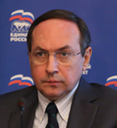
Вячесла́в Алексе́евич Ни́конов
депутат Государственной думы от «Единой России»
председатель Комитета по образованию и науке
член Высшего совета партии «Единая Россия»[
доктор исторических наук, профессор, декан факультета государственного управления МГУ
автор УЖЕ подготовленных «отличных» новых учебников

Slide 17
ИТОГ:
Официально Концепция окончательно еще не принята, и Правительством не подписана
В 2017 году на 2 года заморожен Федеральный перечень учебников
В 2019 (или раньше) вам надо будет сделать выбор – по каким учебникам обучать обществознанию в соответствии с новой Концепцией

